Slide 1
Kune i lipe
Marija Pavičić, OŠ Bukovac, Zagreb

Slide 2
1. Koja je ukupna vrijednost novčanice?
100 kn

Slide 3
2. Koliko je:
23 kn + 52 kn =
75 kn

Slide 4
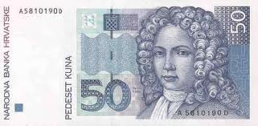
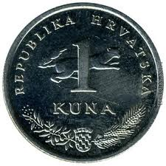
3. Koja je ukupna vrijednost novčanica?
56 kuna

Slide 5
4. Koliko je:
89 kn – 35 kn =
54 kn

Slide 6
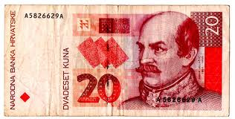
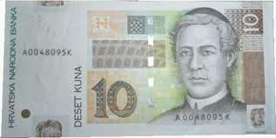
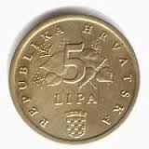
5. Koja je ukupna vrijednost novčanica?
81 kn 5 lp

Slide 7
6. Koliko je:
46 kn 35 lp + 21 kn 24 lp =
67 kn 59 lp

Slide 8
7. Koliko je:
-
=
80 kn

Slide 9
8. Koliko je:
89 kn 76 lp - 32 kn 53 lp =
57 kn 23 lp

Slide 10
9. Koliko je:
+
=
71 kn

Slide 11
10. Koliko je:
-
=
19 kn

